Slide 1
Module 12: verpleegtechnisch handelen 2
Lesweek 4 – 5: Maagsonde
Sondevoeding toedienen en een voedingspomp bedienen

Slide 2
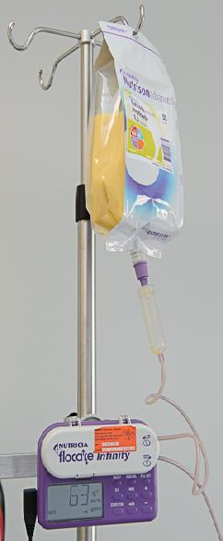
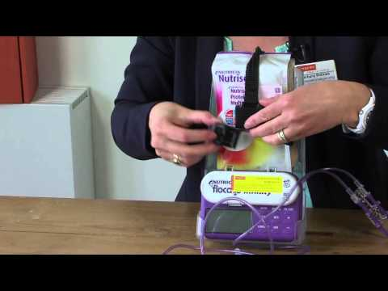
Lesweek 5
Sondevoeding toedienen en een voedingspomp bedienen

Slide 3
Toedieningswijzen
Continue → de maag kan de voeding rustig verwerken en de voeding wordt hierdoor beter opgenomen.
Per portie → m.b.v. een trechter of spuit wordt de sondevoeding per bolus toegediend.
Intermitterend → ’s nachts wordt de zorgvrager bijgevoed.
Notes:
1: Neemt wel de eetlust weg en de gewenning aan een volle maag.
2: Max. 500 cc per portie. Dit is beter bij diabeten (instellen suiker)
3: ’s nachts wordt de zorgvrager bijvoorbeeld tussen 18.00 uur en 6.00 uur bijgevoed.

Slide 4
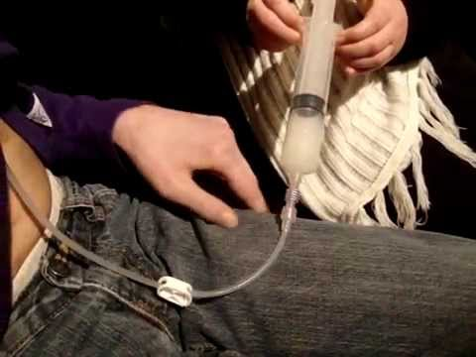
Toedieningssystemen
Via een spuit
Via een toedieningssysteem op zwaartekracht
(druppelsysteem)
Via een voedingspomp

Slide 5
Aandachtspunten controle voor toediening
Soort voeding
Kant-en-klaar (na opening 24 u houdbaar in koeling)
Poedervorm (aanmaken met water, ook 24u houdbaar in koeling)
Hoeveelheid voeding
Het tijdstip
De vervaldatum
Hoe de vloeistof eruitziet
Notes:
Vervaldatum= zelf samengestelde sondevoeding is in de koelkast 24 uur houdbaar.
Vloeistof eruitziet = geen klontjes of velletjes in zitten.

Slide 6
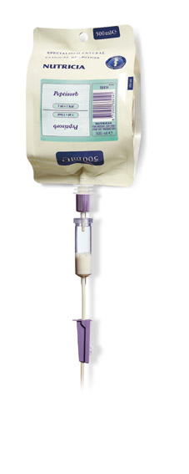
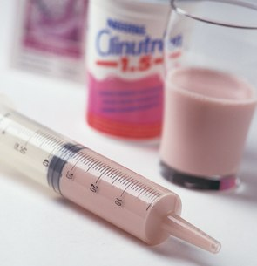
Toedieningswijze pomp of spuit
Via voedingspomp (continue en intermitterend)
Rechtstreeks in sonde via spuit (per portie)
Notes:
POMP: meestal bij intermitterend en continue
SPUIT: meestal bij per portie (trechter wordt nauwlijks gebruikt)
Sondevoeding kun je op twee manieren toedienen:
in porties verdeeld over de dag, met een spuit, trechter of maatglas;
druppelsgewijs, met een voedingspomp of infuusfles.
De werkwijze is bij beide systemen in principe gelijk. Bij gebruik van een voedingspomp kun je nauwkeurig en geleidelijk een bepaalde hoeveelheid in de maag laten lopen. De arts bepaalt de toedieningswijze en de inloopsnelheid. Met een infuusfles kun je overigens ook met tussenpozen afgepaste hoeveelheden toedienen. Na toediening van de voeding klem je de sonde af met een kocher.
Een voedingspomp kun je instellen op een interval; de pomp regelt dan zelf de tussenpozen. De moderne voedingspompen kun je instellen op het aantal milliliter dat per uur gegeven moet worden. Men spreekt dan van een volumegestuurde pomp.
Je telt niet meer de druppels, maar je gaat alleen na of er druppels vallen. Het voordeel hiervan is dat je geen rekening hoeft te houden met de dikte van de vloeistof. De pomp wordt elektrisch aangestuurd en de inloopsnelheid wordt niet beïnvloed door het hoger of lager hangen van de voedingsfles.
Beide technieken (met een pomp of spuit) kunnen worden toegepast bij een maagsonde of PEG-sonde (percutane endoscopische gastroscopische sonde)
De maagsonde loopt vanuit de maag via de neus (en uitzonderlijke gevallen via de mond) naar buiten.
De PEGsonde loopt rechtstreeks vanuit de maag naar buiten. (zie afbeelding volgende dia)

Slide 7
Voorbeeld pomp

Slide 8
Aandachtspunten bij toediening van sondevoeding
Controleer eerst of de sonde goed zit en fixeer pas dan de sonde.
Observeer bij elke toediening van sondevoeding opnieuw de ligging van de sonde om aspiratiepneumonie te voorkomen.
Voor en na elke voeding, sonde doorspuiten met 20-30 ml lauwwarm water in verband met mogelijke verstopping
Observeer klachten van verslik- of aspiratiepneumonie. Verwijder dan direct de sonde en geef je observaties door aan de leidinggevende of arts.
Observeer allergische reacties op het materiaal van de sonde. Verwijder dan de sonde en overleg met de arts welk materiaal wel geschikt is.
Notes:
Stop bij hoestprikkel
Geen lucht in laten lopen
Voor en na voeding sonde doorspoelen
Zorg voor gelijkmatige voedselinloop
Sluit sonde af na toediening.
Luchttoevoer belemmert voedselopname, opgeblazen gevoel. Trechter spuit op tijd vullen. Sonde afsluiten met kocher.
Evt. spoelen met koolzuurhoudend mineraalwater om verstopping en bacterievorming tegengaan.
Gelijkmatige voedselinloop = niet te snel inlopen, trechtermethode, trechter lager houden, geen kracht zetten bij spuitmethode, maak draaiende beweging met de zuiger. Spreek een stopteken af met zorgvrager.
Verwarm= temp niet hoger dan 40 graden (eiwitten in voeding gaan vlokken vormen), te warme voeding -> schade aan slokdarm, te koude voeding, maagkrampen.

Slide 9
Aandachtspunten bij toediening van sondevoeding
Retentiebepaling
Let op de houdbaarheidsdatum van de sondevoeding.
Let op de druppelsnelheid en interval van voedingspomp of infuusfles (voorkom te weinig of te veel sondevoeding).
Let op de temperatuur van de sondevoeding bij toediening (voorkom schade aan slokdarm of maagwand). 37 graden celsius (bij een spuit)
Let op de reactie van de zorgvrager en bij langdurig gebruik invloed van de sonde op zijn dagelijkse verrichtingen.

Slide 10
Ligging sonde
Controleer of de maagsonde nog gefixeerd is. Zit de pleister nog goed vastgeplakt of hangt de sonde er losjes bij?
Controleer de ligging aan de hand van het (aangebrachte) markeringspunt op de sonde.
Controleer de mond-en keelholte: zie je een opgerolde sonde, dan ligt hij niet meer in de maag!
Laat de spuit op de sonde staan en trek de zuiger op. Met een PH-indicator kun je nagaan of het opgezogen vocht maagzuur is. Is de zuurgraad lager dan 5,5, dan ligt de maagsonde zeker goed.
Notes:
dan 5,5
BRON VILANS protocol

Slide 11
Retentiebepaling
Retentie = na 2 uur nog voeding in de maag
Zorgvragers last van vol gevoel of braakneigingen
< 100 ml, terug spuiten
> 100 ml, terug spuiten en hoeveelheid van volgende portie sondevoeding afhalen
Notes:
< 100 ml, terug spuiten, voeding bevat namelijk ook waardevolle spijsverteringssappen.
Per bolus, niet meer dan 200 tot 300 ml per keer geven.

Slide 12
Druppelsnelheid
Aantal milliliters voeding toedienen per uur
Druppels snelheid geldt zowel voor pomp als voor toediening op zwaartekracht.
Berekenen druppelsnelheid:
Sondevoeding (afhankelijk van dikte) 16 tot 20 druppels per ml.
Formule: te geven milliliters x aantal druppels : aantal minuten inloop = druppelsnelheid
Voorbeeld: Zorgvrager moet 500 ml voeding in 4 uur toegediend krijgen, hoe hoog is de druppelsnelheid per minuut?
500 x 18 druppels = 9000 druppels : (4x60=240) = 37,5 druppels per minuut

Slide 13
Complicaties sondevoeding
Misselijkheid en braken
Inloopsnelheid te hoog
Te koude voeding
Aspiratie
Sonde zit in de luchtwegen
Gestoord defecatiepatroon
Diarree → hoge inloopsnelheid, koude porties, onhygiënische bereiding
Obstipatie → te weinig vezels
Ontsteking in de mond
Uitdroging mondslijmvlies → ontsteking

